Slide 1
TVORBA STRATEGIE
T11: IMPLEMENTAČNÍ RÁMEC STRATEGIE: RIZIKA, KOMUNIKACE

Slide 2
CÍL
OBJASNIT PŘÍSTUPY K HODNOCENÍ RIZIK
OBJASNIT PŘÍSTUPY K PRIORITIZACI POŽADAVKŮ
OBJASNIT ZÁSADY EFEKTIVNÍ KOMUNIKACE
POSKYTNOUT ZPĚTNOU VAZBU A ZADAT ÚKOLY DO CVIČENÍ

Slide 3
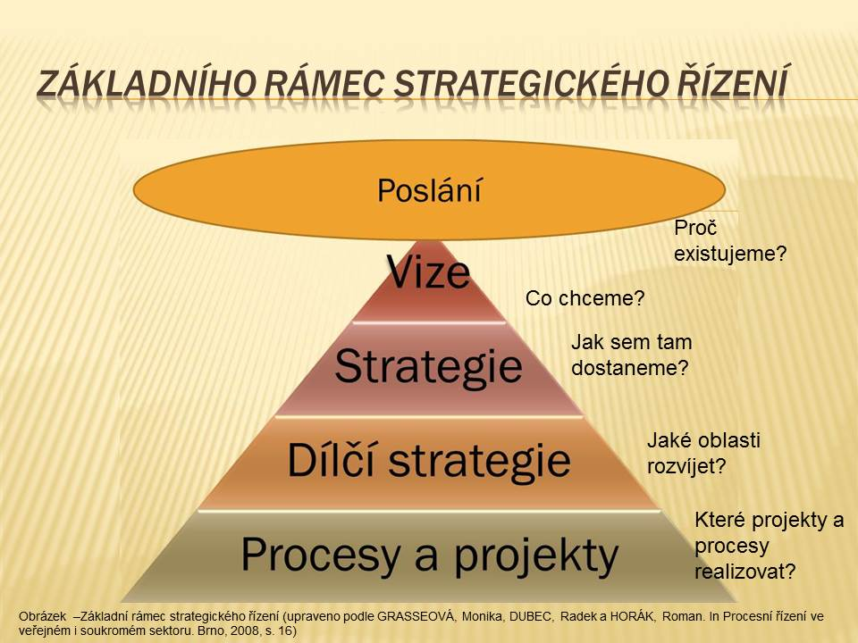
UČEBNÍ OTÁZKY
STRATEGICKÉ ŘÍZENÍ
Jak jsou řízena rizika v celém průběhu tvorby a realizace strategie?
Jak je možné prioritizovat záměry spojené s realizací strategie?
Podle jakých zásad je potřebné strategii komunikovat?
S jakými riziky je spojena realizace strategie a jak je možné je snížit? Jak správně komunikovat strategii?

Slide 4
OBSAH
REFLEXE PRŮBĚHU STUDIA PŘEDMĚTU
ÚVOD
HODNOCENÍ RIZIK V PRŮBĚHU TVORBY A REALIZACE STRATEGIE
PŘÍSTUPY K PRIORITIZACI POŽADAVKŮ NA SCHOPNOSTI
ZÁSADY EFEKTIVNÍ KOMUNIKACE
ZÁVĚR

Slide 5
CÍLE STUDIA
Zvládnout základní teoretický rámec a přístupy dobré praxe tvorby veřejné strategie
Zvládnout proces tvorby strategie
Vytvořit základní kompetence zpracování strategie
  strategická analýza vnějšího a vnitřního prostředí,
  analýza zainteresovaných stran,
  formulace vize a poslání,
  stanovení cílů
  formulace strategie k dosažení stanovených cílů
  hodnocení zdrojových aspektů a rizik, prioritizace záměrů a jejich obhajoba
  komunikace strategie zainteresovaným stranám

Slide 6
ÚVOD

Slide 7
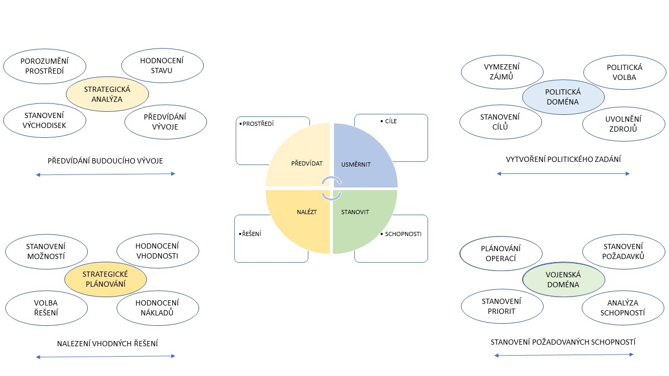
MODEL STRATEGICKÉ ADAPTACE
KDE SE NACHÁZÍME?
RIZIKA
RIZIKA
RIZIKA
Přístupy k tvorbě bezpečnostních a obranných strategií
s.130 - 146

Slide 8
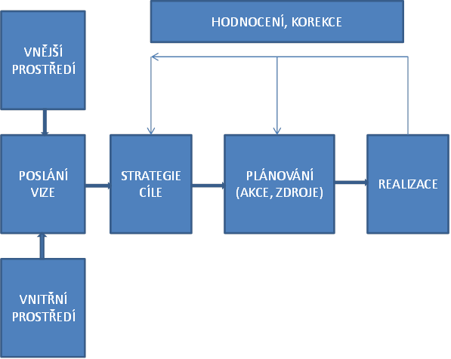
KDE SE NACHÁZÍME?
OBECNÝ PROCESNÍ MODEL TVORBY STRATEGIE

Slide 9
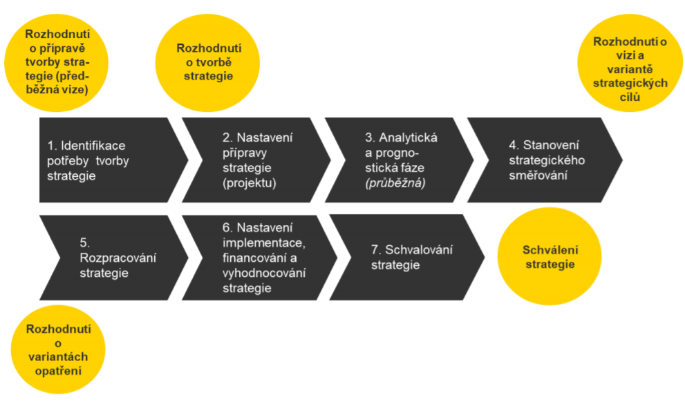
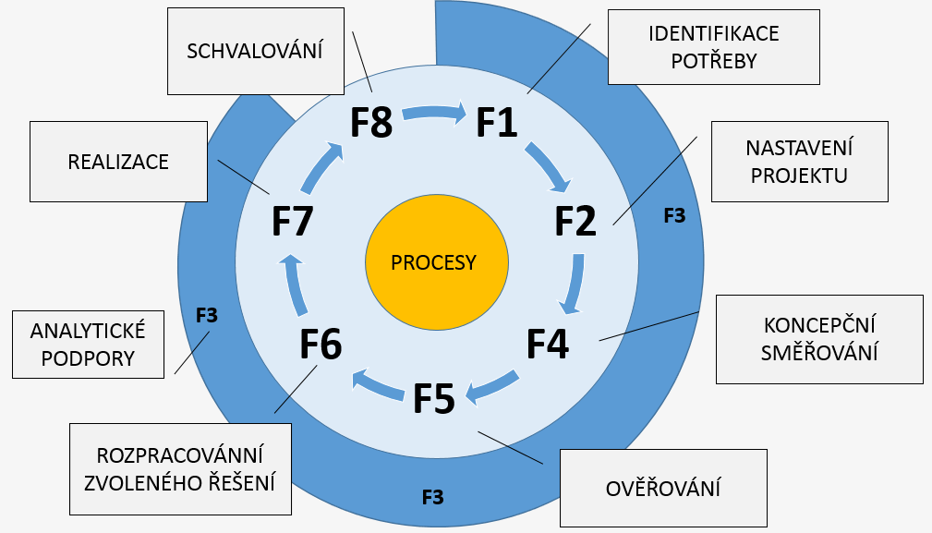
KDE SE NACHÁZÍME?
KDE SE NACHÁZÍME?

Slide 10
strategie
Cílené směřování organizace v dlouhodobém časovém horizontu.
Cesta (postup, způsob, záměr) dosahování stanovených strategických cílů, respektive výsledného požadovaného stavu bytí či fungování organizace.
Způsob dosažení nejobecnějších záměrů organizace vyjádřených vizí či řešení určitého problému.
Soubor strategických dlouhodobých cílů a způsoby jejich dosažení v podobě specifických cílů, opatření a úkolů (programy, projekty, iniciativy).
Z pohledu rizik: Tvorba a realizace strategie je proces řízení rizik. Minimalizována jsou rizika spojená se selháním organizace naplňovat své poslání, dosáhnout vytyčené vize a stanovených cílů.

Slide 11
OBLASTI HODNOCENÍ RIZIK V PRŮBĚHU TVORBY A REALIZACE STRATEGIE

Slide 12
HODNOCENÍ RIZIK V RÁMCI TVORBY a REALIZACE STRATEGIE
HODNOCENÍ RIZIK SPOJENÝCH S TVORBOU STRATEGIE
  S jakými riziky je spojena tvorba strategie (adekvátnost času, zájmy zainteresovaných stran – rozdílné představy o výsledku řešení, dostupná expertíza, dostatek finančních prostředků, organizační rámec).
HODNOCENÍ HROZEB A SOUVISEJÍCÍCH RIZIK V DANÉ OBLASTI
  Co ohrožuje aktiva (zájmy, cíle, …) v dané oblasti zájmu.
HODNOCENÍ RIZIK JEDNOTLIVÝCH VARIANT ŘEŠENÍ DANÉHO PROBLÉMU
  O kolik více je varianta A rizikovější než varianta B (přínosy versus náklady a rizika).
HODNOCENÍ HROZEB A SOUVISEJÍCÍCH S REALIZACÍ STRATEGIE
  Jakým způsobem může být ohrožena realizace strategie? Jaké jsou zájmy zainteresovaných stran? např. politická podpora strategie, stabilita financování, právní prostředí, mezinárodní spolupráce, vyzrálost technických řešení, …

Slide 13
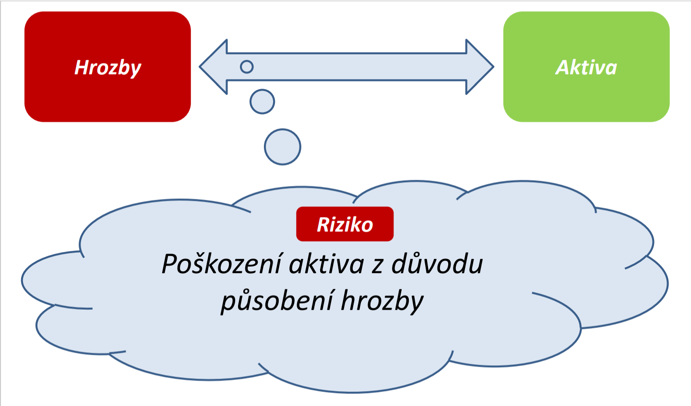

Slide 14
Naturogenní (abiotické / biotické);
Antropogenní (technogenní / sociogenní / ekonomické).
Územní celistvost státu
Právní stát
Občanské svobody
Zdraví obyvatelstva
Prosperita státu
Informační sítě/data
VEŘEJNÉ POLITIKY = PROCES ŘÍZENÍ RIZIK
VEŘEJNÁ STRATEGIE = NÁSTROJ VEŘEJNÉ POLITIKY

Slide 15
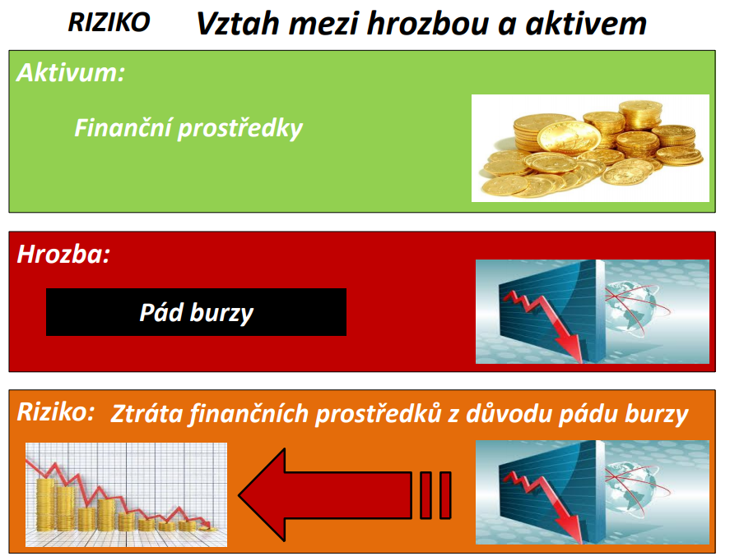

Slide 16

TVORBA A REALIZACE STRATEGIE = PROCES ŘÍZENÍ RIZIK
RIZIKO = vznik nežádoucích následků na lidský
život, zdraví, majetek, prostředí, …
JAKÝ JE NÁŠ POSTOJ K RIZIKU?
Odmítáme riziko?
Akceptujeme rozumnou míru rizika?
Vyhledáváme riziko?
Náklady, čas, parametry

Slide 17
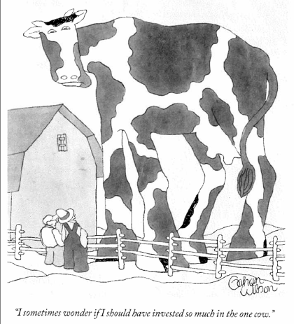

SNIŽOVÁNÍ RIZIK
Obleč se pro případ nehody,
ne pro vlastní jízdu!
STRATEGIE:
Alternativní přístupy
Informované rozhodování
- známe důsledky
Efektivní komunikace

Slide 18
ŘÍZENÍ RIZIK
Nepřetržitý proces!
Subjekty systému řízení rizik na základě svých pravomocí:
  identifikují a hodnotí rizika (míra rizika),
  vyhodnocují důsledky ve vztahu k aktivům!!
  navrhují řešení k jejich snížení či eliminaci,
  a přijímají rozhodnutí s ohledem na rizikovost jednotlivých variant řešení.
Cílem je snížit dopad rizika na plnění cílů (projektů) a prosazování zájmů.

Slide 19
RIZIKO, ANALÝZA RIZIK
Možnost naplnění hrozby s následnými nežádoucími provozními, finančními, právními a dalšími dopady na dosažení cíle nebo projektu (strategie);
Identifikace a analýza rizik – hodnocení působení hrozby na aktivum (zranitelnost aktiva)
Hodnocení míry rizika: pravděpodobnost vzniku rizika a posouzení dopadů rizika na cíl, projekt, strategii, …
Riziko posuzujeme z pohledu možné akceptace nebo potřeby riziko dále řešit (vyhnutí, přesunutí, posunutí, snížení).

Slide 20
ANALÝZA RIZIK
AKTIVUM
HROZBA
Jev nebo událost schopné působit vůči aktivu.
Původ přírodní, fyzikální a dále mohou vznikat v důsledku organizačního nebo společensko-ekonomického faktoru nebo působením lidského faktoru.
Rozlišují se vnější a vnitřní hrozby, náhodné hrozby, úmyslné hrozby a neúmyslné hrozby;
Identifikace hrozby je postup k získávání informací o existenci hrozby, její schopnosti a záměru/odhodlání způsobit snížení hodnoty, poškození nebo ztrátu aktiva;
Hmotný nebo nehmotný vstup, výstup nebo zdroj nezbytný pro dosahování cílů.
Analýza aktiva – postup získávání informací o aktivu a jeho posouzení z hlediska opravitelnosti/nahraditelnosti a citlivosti/dostupnosti;
Zranitelnost aktiva – slabá stránka daného aktiva, která může být ovlivněna hrozbou;
Hodnocení aktiva – stanovení hodnoty aktiva na základě jeho potřebnosti pro splnění cíle;
Kritičnost aktiva – hodnota získaná posouzením opravitelnosti/nahraditelnosti a citlivosti/dostupnosti aktiva;

Slide 21
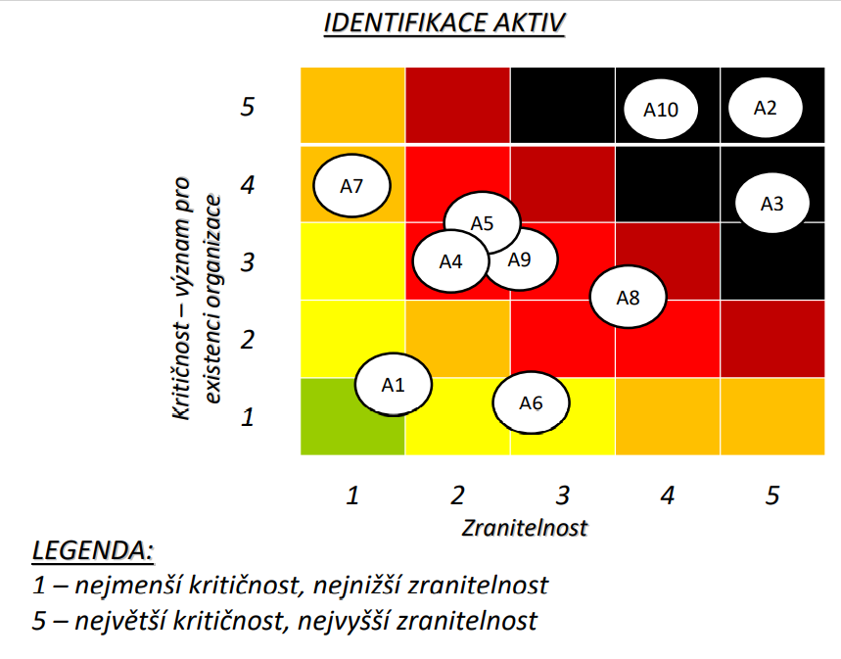

Slide 22
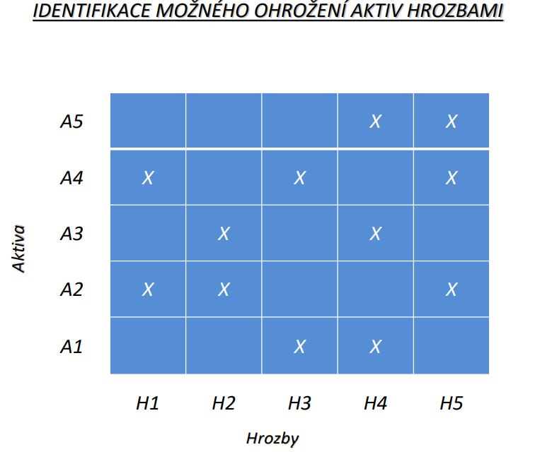

Slide 23
MATICE HODNOCENÍ MÍRY RIZIKA
VYSOKÁ
(URGENTNOST
ŘEŠENÍ
NEDOSTATKU)
PRAVDĚPODOBNOST
NÍZKÁ
STŘEDNÍ
VYSOKÁ
DOPAD
MÍRA RIZIKA=PRAVDĚPODOBNOST x DOPAD

Slide 24
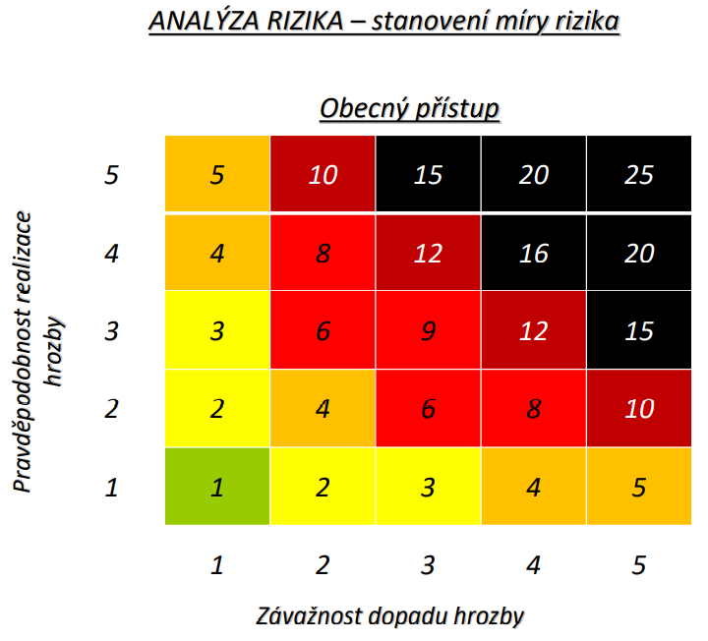

Slide 25
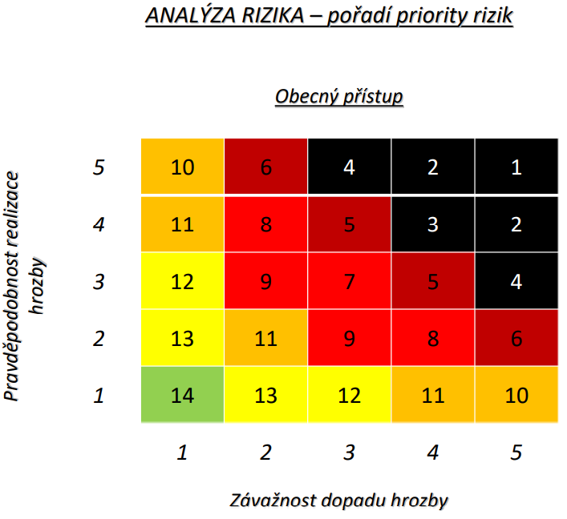

Slide 26
OBLASTI VYUŽITI ANALÝZY RIZIK při tvorbě strategie
HODNOCENÍ RIZIK SPOJENÝCH S TVORBOU STRATEGIE
HODNOCENÍ BEZPEČNOSTNÍCH HROZEB A SOUVISEJÍCÍCH RIZIK
HODNOCENÍ OPERAČNÍCH RIZIK (ANALÝZA SCHOPNOSTÍ, PRIORITIZACE POŽADAVKŮ NA SCHOPNOSTI)
HODNOCENÍ RIZIK JEDNOTLIVÝCH VARIANT ŘEŠENÍ (RIZIKOVOST VARIANT)
HODNOCENÍ RIZIK SPOJENÝCH S REALIZACÍ STRATEGIE

Slide 27
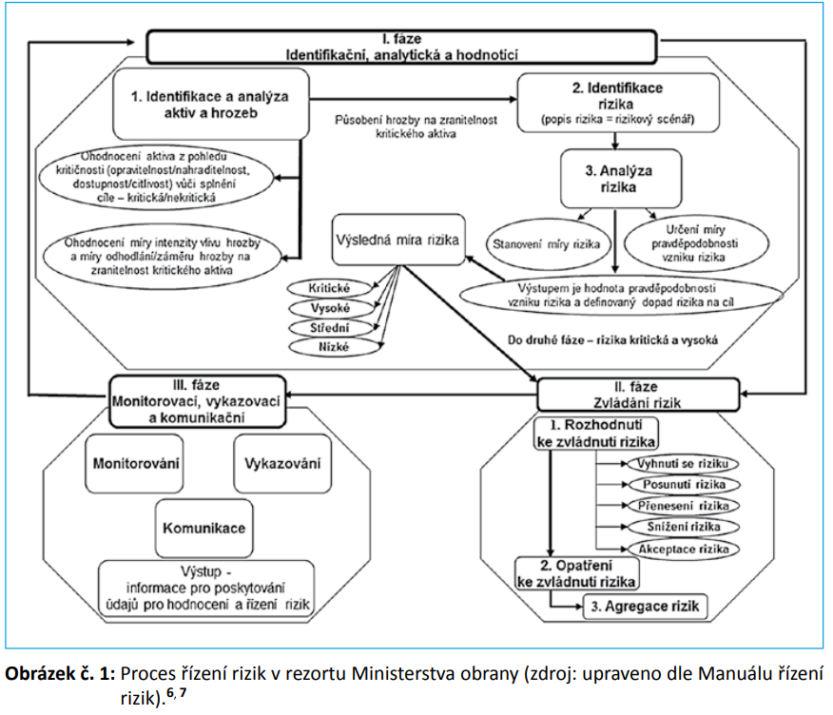

Slide 28
STRATEGIE ŘÍZENÍ RIZIK
Vyhnutí se riziku: změna postupu realizace úkolu/opatření, nahrazení technologie nebo používaných materiálových zdrojů. Např. nahrazení materiálu obsahujícího toxin materiálem netoxickým.
Přenesení rizika: při uzavírání smluv na dodavatele, pojistná smlouva. Např. v době záruky vozidla zabezpečí dodavatel v průběhu opravy vozidla náhradní vozidlo na své náklady.
Posunutí rizika: např. na nadřízený stupeň z nedostatku kompetencí
Snížení rizika: opatření k omezení záměru nebo síly působení hrozby na aktivum, realizováno pokud není možné se riziku vyhnout, přesunout je nebo posunout.
Akceptace rizika: podstoupení rizika, nelze nalézt/realizovat opatření nebo závěrečná akceptace zbytkové hodnoty rizika po přijetí opatření). Převzetí odpovědnosti za podstoupení rizika a možné dopady.

Slide 29
HODNOCENÍ RIZIK SPOJENÝCH S REALIZACÍ STRATEGIE

Slide 30
PLÁN ŘÍZENÍ RIZIK
Základní informace o projektu tvorby strategie
Výsledek identifikace a hodnocení významnosti rizik
  Seřazení rizik dle míry rizika
  Důsledky pro úspěšné dosažení stanovených cílů strategie
Opatření ke snížení významnosti rizik
Organizační rámec řízení rizik - nastavení odpovědnosti
Postupy monitorování a průběžné kontroly rizik

Slide 31
RIZIKA SPOJENÁ S REALIZACÍ KONCEPCE VÝSTAVBY AČR 2025
Pokles výkonu ekonomiky EU s dopady na ekonomiku ČR, nenaplnění očekávaného meziročního nárůstu HDP o 2 %.
Nestabilní a nepředvídatelný zdrojový rámec spojený s nedodržením politických příslibů.
Potřebám AČR neodpovídající akviziční proces a projevy korupčního jednání.
Neočekávaná změna ve vývoji bezpečnostního prostředí.
Pokles konkurenceschopnosti AČR na trhu práce.
Neadekvátní reakce rezortu MO na demografický vývoj a zdravotní stav populace.
Nepromítnutí potřeb AČR do příslušných právních norem.
Absence strategie rozvoje domácího obranného průmyslu a jeho nezapojení do modernizačních cyklů AČR vedoucí k neschopnosti doplňovat materiální ztráty a bojovou spotřebu za krizových stavů.

Slide 32
RIZIKA SPOJENÁ S REALIZACÍ KONCEPCE ROZVOJE POLICIE DO ROKU 2020
Nepředvídatelné změny v rámci bezpečnostní situace (razantní změna priorit)
Změna politické podpory
Pokles ekonomiky a neochota poskytnout dostatečné zdroje pro realizaci koncepce
Časově a legislativně náročná realizace nákupů techniky
Demografický vývoj v ČR a nedostatečný okruh potenciálních uchazečů
Konkurence ostatních bezpečnostních a ozbrojených sborů
Zákon o služebním poměru (nepružnost při obsazování volných služebních míst).
Nedostatečná kapacita systému policejního vzdělávání
Návaznosti na další strategické materiály (nerozpracování koncepce)
Riziko legislativních změn

Slide 33
ZÁSADY EFEKTIVNÍ KOMUNIKACE STRATEGIE

Slide 34
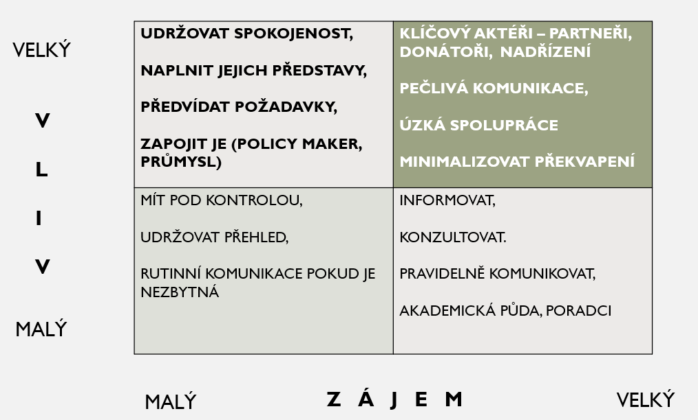
KOMUNIKACE STRATEGIE
Komunikace strategie má zásadní význam pro její úspěšnou realizaci.
Východiskem je analýza zainteresovaných stran.
Strategii komunikace nastavovat účelně pro jednotlivé aktéry (uvnitř i vně organizace).
Smyslem je získat podporu pro realizaci strategie!! Demonstrovat rozhodnost, vůli!!
Komunikace přínosů (schopnosti).
Komunikace účelnosti, hospodárnosti a efektivnosti jednotlivých opatření.
Obhajoba požadavků na zdroje.
Komunikace rizik a jejich dopadů.

Slide 35
OBSAH KOMUNIKAČNÍ STRATEGIE
Popis cílových skupin komunikace na základě analýzy zainteresovaných stran
Jaké informace a jak často budou komunikovány jednotlivým zainteresovaným stranám
Způsob komunikace (aktivity, nástroje, formy a metody) komunikace,
Časový plán jednotlivých aktivit komunikace
Stanovení odpovědnosti za komunikaci
Zdrojové nároky na komunikaci

Slide 36
PŘÍKLADY

Slide 37
PŘÍSTUPY K PRIORITIZACI POŽADAVKŮ NA SCHOPNOSTI NA ZÁKLADĚ HODNOCENÍ OPERAČNÍCH RIZIK

Slide 38
SCHOPNOST
ENDS
MEANS
WAYS
MEZERA VE SCHOPNOSTECH
Reality – Capability shortfalls - Risks
MEANS
ENDS
WAYS
Notes:
The three defence variables should be ideally in ballance, that is the desirable state. Although most likely unrealistic, as a distant end-state it serves it‘ purpose as a light in the dark showing the way. Reality looks usually as it is portrayed at the bottom half of the picture, there is allways a disproportion between the need and the available budget. The difference is asociated with risks, which are necessary to prioritize in order to eliminate risks jeopardizing the ends. The defence planning process represents a tool enabling defence planners and managers to find acceptable balance among the defence variables.

Slide 39
HODNOCENÍ OPERAČNÍCH RIZIK
Legenda:
IA - Impact Area (DOTMLPFI)
FDO - Force Development
Options

Slide 40
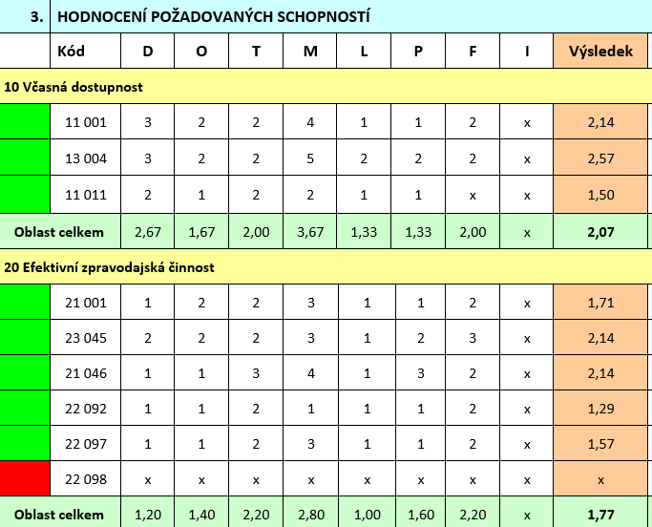

Slide 41
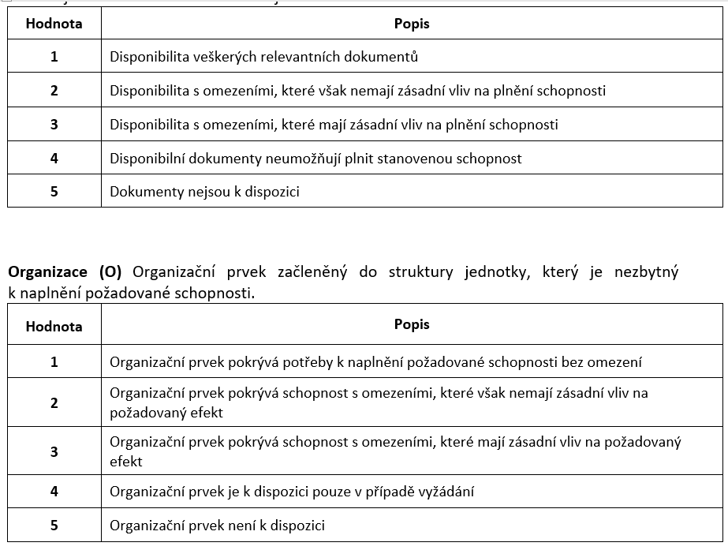

Slide 42
HODNOCENÍ MEZERY VE SCHOPNOSTECH
VYUŽITÍ FUNKČNÍCH OBLASTÍ: DOTMLPFI
KÚ | DOKTRINY | ORGANIZACE | VÝCVIK | MATERIÁL | VEDENÍ
KÚ1 | GAP | GAP | GAP | GAP | GAP
KÚ2 |  | GAP |  | GAP
KÚ3 |  |  | GAP
KÚ4 |  | GAP
KÚ5 |  |  | GAP
KÚ1 Přepravit praporní úkolové uskupení na vzdálenost 5000 km
KÚ2 Zabezpečit vzdušný průzkum v operačním prostoru praporního úkolového uskupení 24/7

Slide 43
URGENTNOST = MÍRA RIZIKA
Urgentnost nedostatku 1 (U1) – míra rizika spojená s existencí nedostatku ve schopnostech je neakceptovatelná, existence nedostatku ve schopnostech vylučuje splnění stanovených cílů operace, s vysokou pravděpodobností dojde ke ztrátě lidských životů a vzniku rozsáhlých materiálních škod. Dostupná mitigační opatření mají jen omezený význam pro snížení rizika. Urgentnost je vyjadřována červenou barvou v analytických výstupech a má vysokou prioritu řešení.
Urgentnost nedostatku 2 (U2) – míra rizika spojená s existencí nedostatku ve schopnostech je podmíněně akceptovatelná, existence nedostatku ve schopnostech významně omezuje splnění stanovených cílů operace. Existuje pravděpodobnost, že dojde k ohrožení lidských životů a vzniku materiálních škod. Existují mitigační opatření, která mohou vznik rizika omezit, zpravidla se tak děje na úkor času, nákladů a kvality. Urgentnost je vyjadřována oranžovou barvou v analytických výstupech a má střední prioritu řešení.
Urgentnost nedostatku 3 (U3) – míra rizika spojená s existencí nedostatku ve schopnostech je akceptovatelná, existence nedostatku ve schopnostech může částečně sice omezit splnění stanovených cílů operace, ale je možné míru rizika potlačit přijetím mitigačních opatření. Nedostatek je spojen s nízkou pravděpodobností ohrožení lidských životů a vznikem materiálních škod menšího rozsahu. Urgentnost je vyjadřována zelenou barvou v analytických výstupech a má nižší prioritu řešení.

Slide 44
Oblasti popsaného rizika
Scénář č.1
S₁
S₂
S₅
…
S_{n+3}
vysoké riziko II.
vysoké riziko I.
střední riziko I.
nerealizovatelné
Scénář č.2
S₁
S₂
S₃
…
S_{n+1}
vysoké riziko I.
střední riziko II.
nízké riziko II.
realizovatelnost
realizovatelnost
Scénář č.3
S₂
S₃
S₇
S₁₂
střední riziko II.
střední riziko I.
nízké riziko I.
Scénář č.4
S₁
S₂
S₃
…
S_{n}
střední riziko I.
nízké riziko
S₁
S₂
S₃
…
S_{n}
Scénář č.5
S₁₀
S₂₁
S₂₁
S₂₂
S₁
S₂₀
S₂₁
S₂₂
S₁₀
S₂₁
S₂₂
realizovatelné
STRATAL
Scénář č.6
S₁
S₂
S₆
S₈
S₉
nízké riziko
částečně realizovatelné
S₁
S₂
S₆
S₈
S₉
S₁
S₂
S₆
S₈
S₉
Scénář č.7
S₅
S₈
S₅
S₈
S₅
S₈
realizovatelné
Scénář č.8
S₁
S₂
S₃
S₁
S₂
S₃
S₁
S₂
S₃
S₁
S₂
S₃
realizovatelné
Scénář č.9
S₁
S₂
S₃
S₂₁
S₁
S₂
S₃
S₂₁
S₁
S₂
S₃
S₂₁
S₁
S₂
S₃
S₂₁
Scénář č.10
realizovatelné
S₁
S₁
S₁
S₁
Modul OS „A“
(ideální stav při maximalizaci zdrojových možností země)
Modul OS „B“
(skutečný stav při aktuální alokaci zdrojů)
Modul OS „C“
(variantní stav s potřebnou alokací zdrojů přepočtený na míru rizika a politické zadání )
Modul OS „D“
(variantní stav s potřebnou alokací zdrojů přepočtený na míru rizika a politické zadání)
JAKÉ SCHOPNOSTI BUDOU OS POŤREBOVAT PRO PLNĚNÍ ÚKOLŮ V CELÉM SPEKTRU OPERACÍ?

Slide 45
HODNOCENÍ BEZPEČNOSTNÍCH HROZEB A SOUVISEJÍCÍCH RIZIK

Slide 46
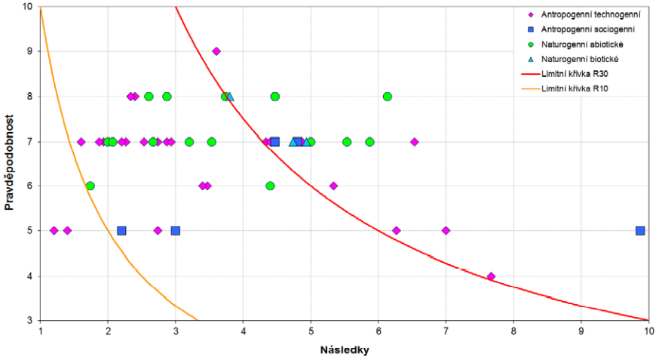
KLASIFIKACE BEZPEČNOSTNÍCH RIZIK
Rizika přijatelná nepředpokládá se přijímat mimořádná opatření. Situace zvládnutelné v režimu běžné činnosti složek IZS. (R10 mínus).
Rizika podmínečně přijatelná vyžadují přijímání opatření vedoucích k jejich eliminaci v rámci přípravy na řešení mimořádných událostí. Havarijní plánování a přípravu typových činností složek IZS. (R10 – R30).
Rizika nepřijatelná je nutné řešit na všech stupních veřejné správy. Opatření vedoucí k jejich eliminaci spadají do přípravy na řešení krizových situací a do krizového plánování. (R30 plus)

Slide 47
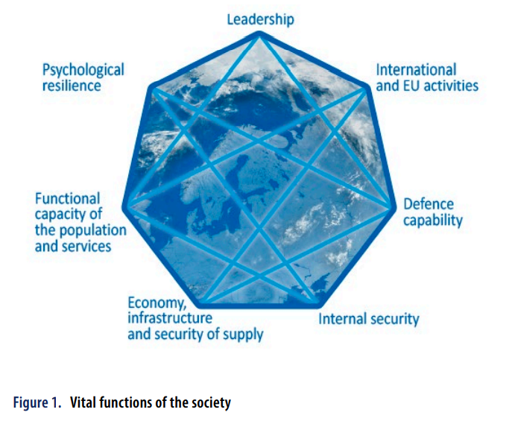
HODNOCENÍ BEZPEČNOSTNÍCH RIZIK
PŘÍPADOVÁ STUDIE – FINSKO 2018
Identifikace aktiv
Identifikace hrozeb
Analýza rizik
Zdroj: Ministry of Interior, National Risk Assessment 2018, Helsinky 2019.

Slide 48
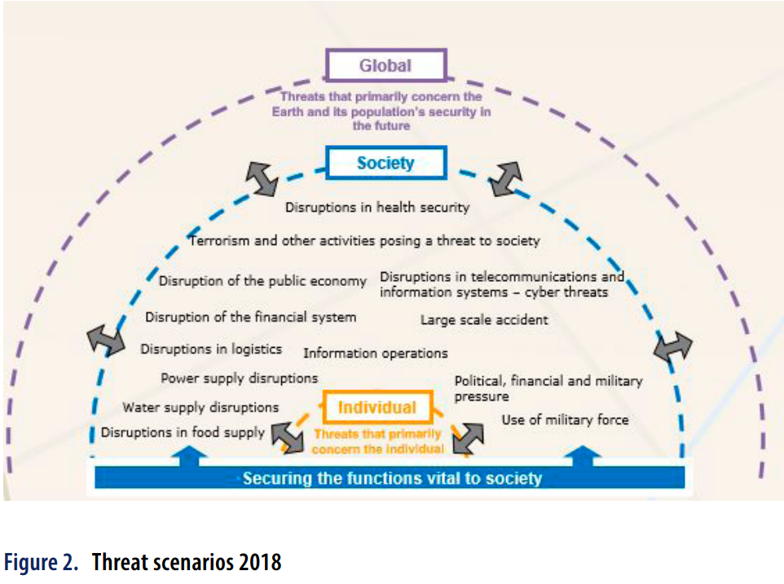

Slide 49
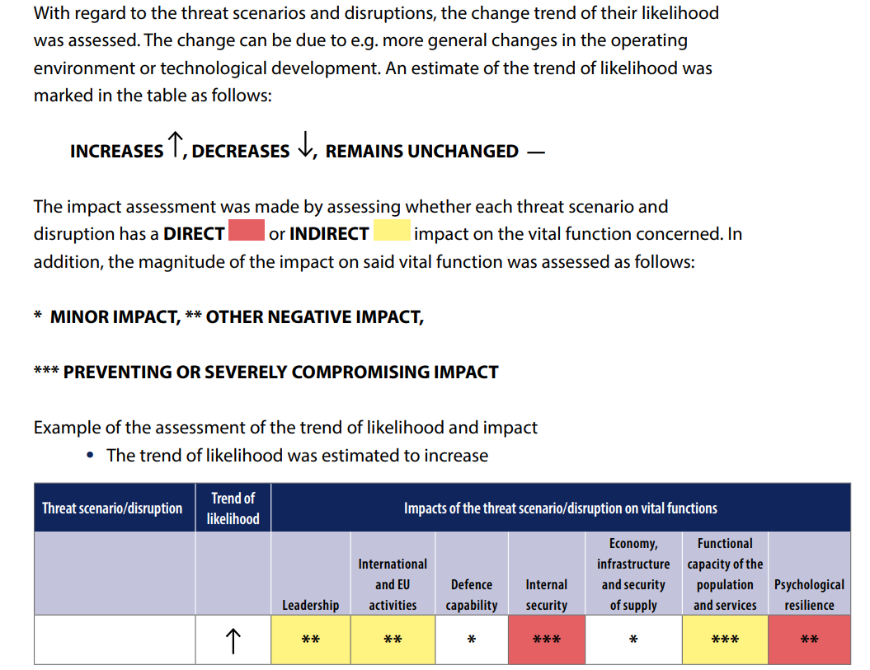

Slide 50
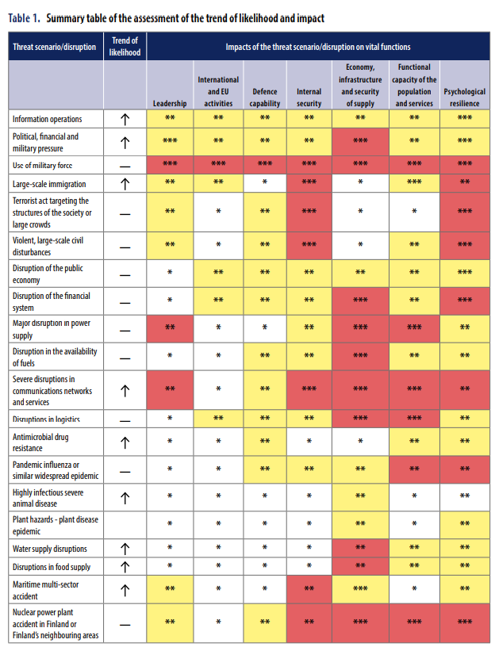

Slide 51
ZÁVĚR
Strategie v rámci implementačního rámce vytváří předpoklady úspěšné realizace
Implementační rámec kromě zdrojových, časových aspektů a KPIs obsahuje:
  Rizika, dopady a opatření k jejich snížení
  Komunikační strategii (co, komu, kdy a jak komunikovat)
Řízení rizik je spojeno s celým průběhem tvorby strategie:
  Analýza bezpečnostních hrozeb a souvisejících rizik
  Hodnocení rizik spojených s omezenými schopnostmi – prioritizace požadavků rozvoje schopností
  Hodnocení rizik spojených s realizací strategie

Slide 52
ÚKOL DO SEMINÁŘE
Pracovat v týmech a oba úkoly vztáhnout na řešenou případovou studii!!
POSOUDIT RIZIKA SPOJENÁ S REALIZACÍ STRATEGIE
Identifikovat rizika ohrožující realizaci vize a cílů (posoudit míru rizika, popsat jejich potenciální důsledky a identifikovat vhodná opatření k jejich eliminaci)
VYPRACOVAT ZÁMĚR KOMUNIKAČNÍ STRATEGIE
Na základě výsledků analýzy zainteresovaných stran formulovat komunikační strategii vůči klíčovým aktérům (co, komu, kdy a jak); zvážit i náklady jednotlivých aktivit

